Slide 1
CYPRESS
“The web has evolved. Finally, testing has too.”

Slide 2
Problematique
Ecrire des tests end to end est dur :
Selectors
challenge de rapidité
UI break test

Slide 3
I) Cypress, c’est quoi ?
2) Creation de cypress
Javascript end-to-end testing framework (angular, react et vue)
Projet initié par Brian Mann en 2014 (après sondage aux développeurs)
1er release en 2018
Based on many open-source testing library (Mocha, Chai, Chai-jQuery, SinonJS …)
Free (sauf dashboard service) & open-source
Compatible avec firefox, chrome

Slide 4
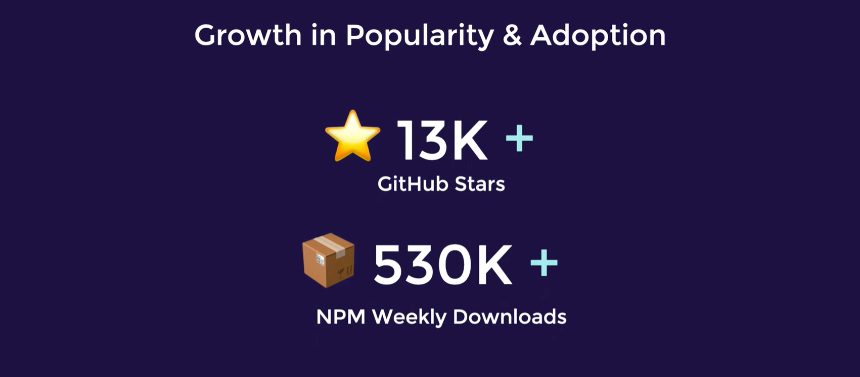
La popularité du framework
Demand of Skill in testing tool increased

Slide 5
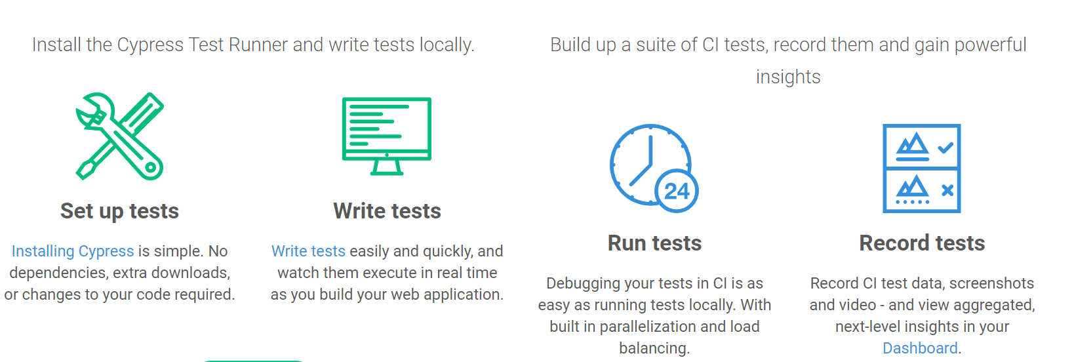

Slide 6
II) Compare Cypress with others tools on the market
Architecture optimisé
Others testing tool (ex :selenium) use a web driver that remotely executes commands
Cypress runs in the same run-loop as your parent application (dans le navigateur) => faster
Asynchrone (+ facile pour tester les app web async = angularjs)

Slide 7
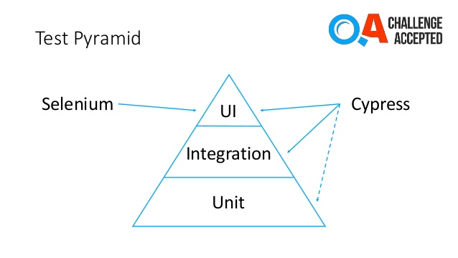
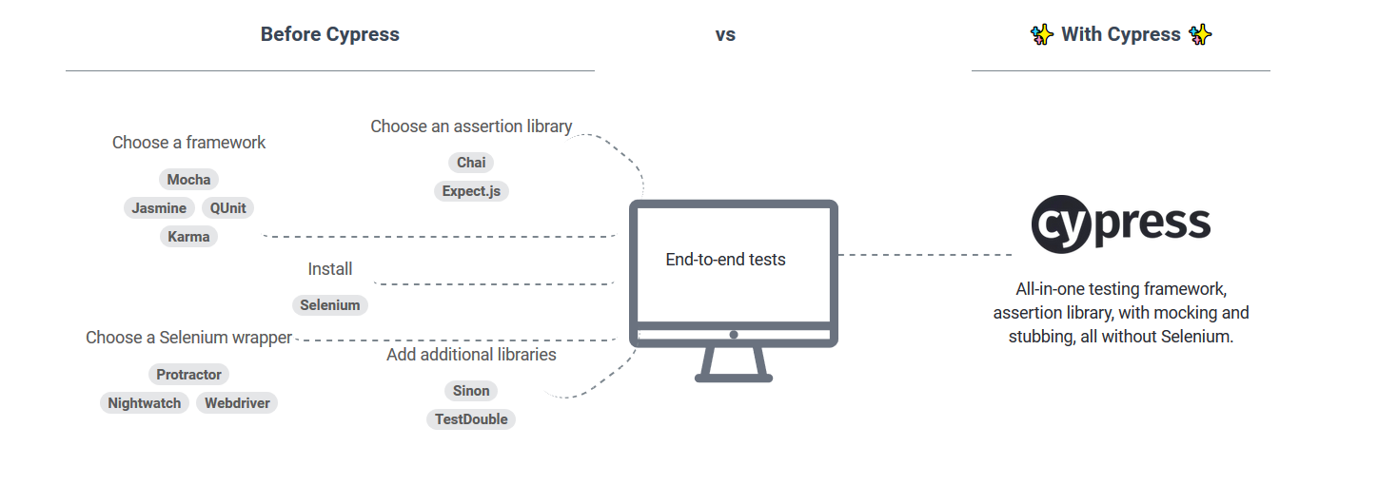
2) end-to-end autotests all in one

Slide 8
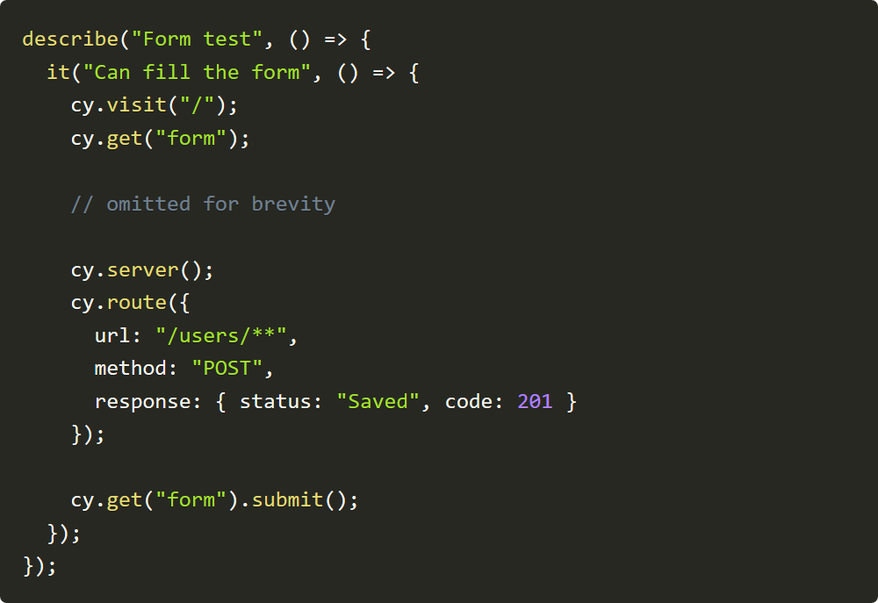
Stubbing XHR requests with Cypress
Cypress peut intercepter les requetes ajax afin de moquer leurs réponses

Slide 9

3) Simple à utiliser (démo)
Simple à installer
Il n’y a pas de retry/timeout de requête à implémenter, ni de « wrapper » pour les tests end to end.

Slide 10
Diagnostique une erreur avec cypress
Selenium : problème de code du test?, de production ? Coté server?
Impression de flackeness

Slide 11
III) Features de cypress
Library des plugins
https://docs.cypress.io/plugins/

Slide 12
1) Record tests
Videos
Cypress-image-snapshot
Utiliser cy.ntlm pour se loguer via l’authentification windows NTLM
Vérifier un fichier à télécharger

